Slide 1
Digitale Dörfer Niedersachsen
Schulung Digitale Dorfheld*innen
Einheit C Sicherer Umgang im Netz
Modul: Sicherheit, Accounts und Passwörter

Slide 2
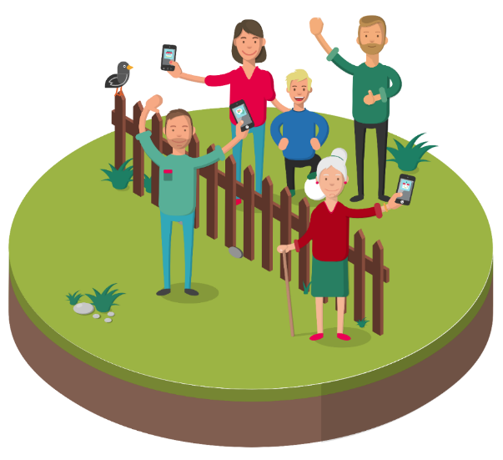
Sicherheit, Accounts und Passwörter
Inhalt
Block I:
Check-In
Einstieg: Assoziogramm zum Thema Internetsicherheit
Aufstellung/Positionierungsabfrage
Input Internetsicherheit
Pause
Cookies
Input Nutzungsbedingungen
Passwörter
Pause/Block II:
Sichere Passwörter generieren
Pause
Unsere Nutzer*innen: Rollenspiel
Unsere Nutzer*innen: Moderation
Zusammenfassung
Offene Fragen

Slide 3
Sicherheit, Accounts und Passwörter – Block I
Check-In
„Heute geht es mir / Heute fühle ich mich …“
„Das konnte ich aus der bisherigen Schulung bereits umsetzen …“

Slide 4
Sicherheit, Accounts und Passwörter – Block I
Einstieg: Assoziogramm zum Thema Internetsicherheit
Was verstehen Sie unter dem Begriff Internetsicherheit? Assoziieren Sie frei.
Notes:
Notiz: Versuchen Sie die ausgefüllten Sprechblasen möglichst den folgenden 3 Oberbegriffen unterzuordnen: Cybersicherheit, Internetsicherheit, Datenschutz

Slide 5
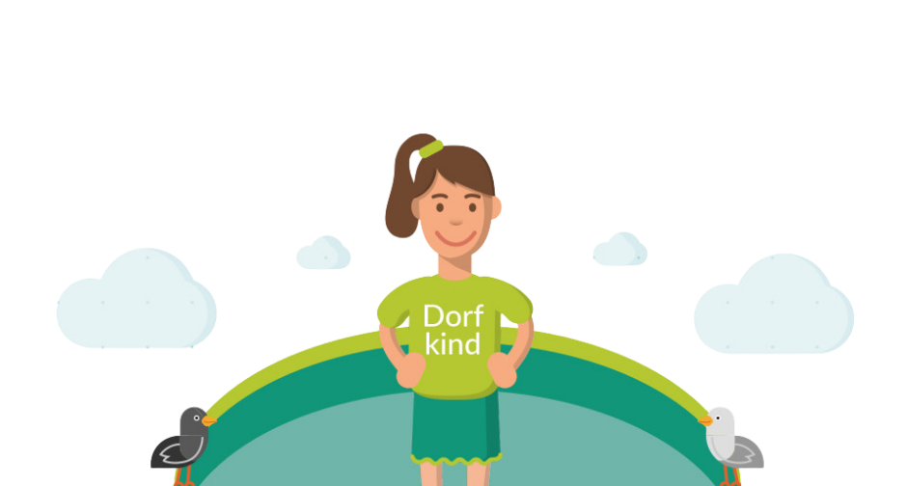
Sicherheit, Accounts und Passwörter – Block I
Aufstellung
Es werden nacheinander mehrere Aussagen vorgelesen. Stellen Sie sich im Raum einen Strahl vor.
Der linke Pol des Strahls steht für „trifft gar nicht zu“ und der rechte Pol für „trifft vollständig zu“.
Stellen Sie sich zu den Aussagen auf den Strahl, je nachdem, ob die Aussage auf sie zutrifft oder nicht.
Sie können sich entsprechend Ihrer Haltung zur Aussage überall auf dem Strahl positionieren.

Slide 6
Sicherheit, Accounts und Passwörter – Block I
Positionierungsabfrage - online
Es werden nacheinander mehrere Aussagen vorgelesen. Machen Sie Ihre Kamera an.
Wenn Sie der Aussage voll zustimmen, lassen Sie Ihre Kamera an. Wenn Sie der Aussage überhaupt nicht zustimmen, decken Sie Ihre Kamera ab oder deaktivieren Sie sie.
Wenn Sie unentschlossen sind, decken Sie Ihre Kamera teilweise ab.

Slide 7
Sicherheit, Accounts und Passwörter – Block I
Aufstellung
Besprechung der Stellungnahmen:
Ich fühle mich dem Internet, was meine Privatsphäre angeht, hilflos ausgeliert.
Das muss nicht so bleiben. Durch das Ablehnen von Cookies und Zugriffen durch Apps sowie Veränderungen in den Einstellungen deines Telefons kannst du bestimmen, ob deine Aktivitäten im Internet beobachtet werden. Die DSGVO regelt zusätzlich, dass persönliche Daten geschützt und nicht ohne Weiteres an Dritte weitergegeben werden können.
Ich vertraue darauf, dass sich die Regierung um den Schutz meiner Daten kümmert.
Das staatliche Organ, das sich um Cybersicherheit kümmert, ist das Bundesamt für Informationssicherheit in der Informationstechnik (BSI). Ihnen geht es aber nicht direkt um den Schutz der persönlichen Daten von Einzelnen, sondern eher um die Verhinderung und Verfolgung von Cyberkriminalität.
Notes:
Notiz: Diese Folie kann ausgeblendet und dann mündlich wiedergegeben werden. Finden Sie eine Überleitung von dieser Folie zu den drei Themen der Internetsicherheit

Slide 8
Sicherheit, Accounts und Passwörter – Block I
Input Internetsicherheit
Cybersicherheit (nationale Ebene), BSI
Kernaufgabe: Abwehr von Cyberangriffen auf die Regierungsnetze und Bundesverwaltung
Untersucht die Sicherheit von Systemen auf Verwaltungsebene des Bundes.
praxisgerechte Sicherheitsanforderungen, Standards und Handlungsempfehlungen für neue Technologien
Meldestelle für Sicherheitsvorfälle für Verbraucher*innen
schnelle Hilfe
Erreichbarkeit: Montag bis Freitag von 08:00-18:00 Uhr Telefon: 0800 274 1000 (kostenlos aus dem deutschen Fest- und Mobilfunknetz) Faxnummer: +49 228 99 10 9582 82 82 E-Mail: service-center@bsi.bund.de

Slide 9
Sicherheit, Accounts und Passwörter – Block I
Input Internetsicherheit
Datenschutz
Datenschutz = Schutz der personenbezogenen Daten
DSGVO = DatenSchutzGrundVerOrdnung
gilt für alle Unternehmen in der EU und solche, die Daten von EU-Bürger*innen erheben
nennt die Rechte der Personen, deren Daten genutzt werden
informiert die betroffenen Personen, wie das Unternehmen ihre Daten nutzt
nestimmt, dass nicht mehr Daten als nötig und diese nicht länger als nötig gespeichert werden dürfen
uvm.; siehe Quellen und weiterführende Literatur

Slide 10
Sicherheit, Accounts und Passwörter – Block I
Input Internetsicherheit
Internetsicherheit
Tracking: Beobachtung Ihrer Aktivitäten online durch Unternehmen, ohne personenbezogene Daten (z. B. Cookies)
es liegt in unserer Verantwortung, Systeme (WLAN, Handy, E-Mail) selbst zu schützen
Notes:
Notiz: Welche Spuren hinterlasse ich im Netz? | Überwachung, Tracking, Datenschutz | bpb.de → Hintergrund zur Funktionsweise von Cookies und Tracking

Slide 11
Sicherheit, Accounts und Passwörter – Block I
Pause
Pause
15 Minuten

Slide 12
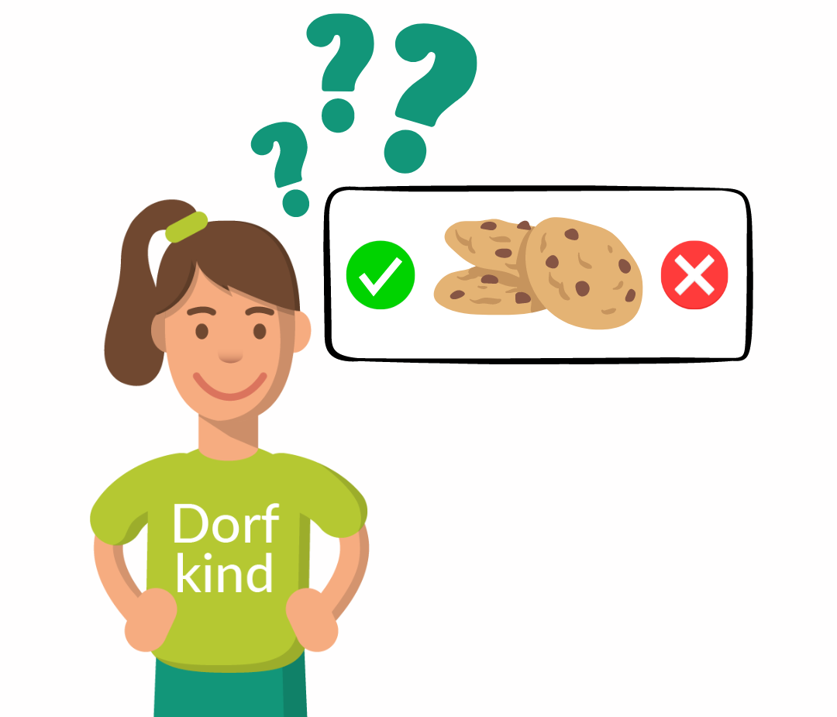
Sicherheit, Accounts und Passwörter – Block I
Cookies
Frage: Möchten Sie einen Keks?
Richtige Antwort: Nein, danke!
Notes:
Notiz: Cookies beschrieben von der BPB: So funktioniert das: Wenn Moritz den Online-Shop aufruft, wird von einer anderen Firma eine kleine Datei mit einem eindeutigen Code auf dem Computer von Moritz gespeichert, ein sogenannter Cookie. Schaut Moritz danach auf Websites vorbei, die mit derselben Firma zusammenarbeiten, kann dieser Cookie ausgelesen werden. Die Firma weiß: Da kommt jemand vorbei, der hat sich in dem Schuh-Shop ausführlich informiert, dem zeigen wir diesen Schuh jetzt nochmal, vielleicht kauft er ihn ja doch noch. Moritz bekommt also Werbeanzeigen präsentiert, die genau auf ihn zugeschnitten sind. Dass ihm der Schuh nun durch das Web folgt und auf allen möglichen Websites auftaucht, nennt sich “Retargeting” - und ist eine sehr offensichtliche Form des Trackings, der Nutzerverfolgung. Diese Werbe-Schleppnetze erstrecken sich über weite Teile des Netzes, ohne von uns bewusst wahrgenommen zu werden.
Welche Spuren hinterlasse ich im Netz? | Überwachung, Tracking, Datenschutz | bpb.de

Slide 13
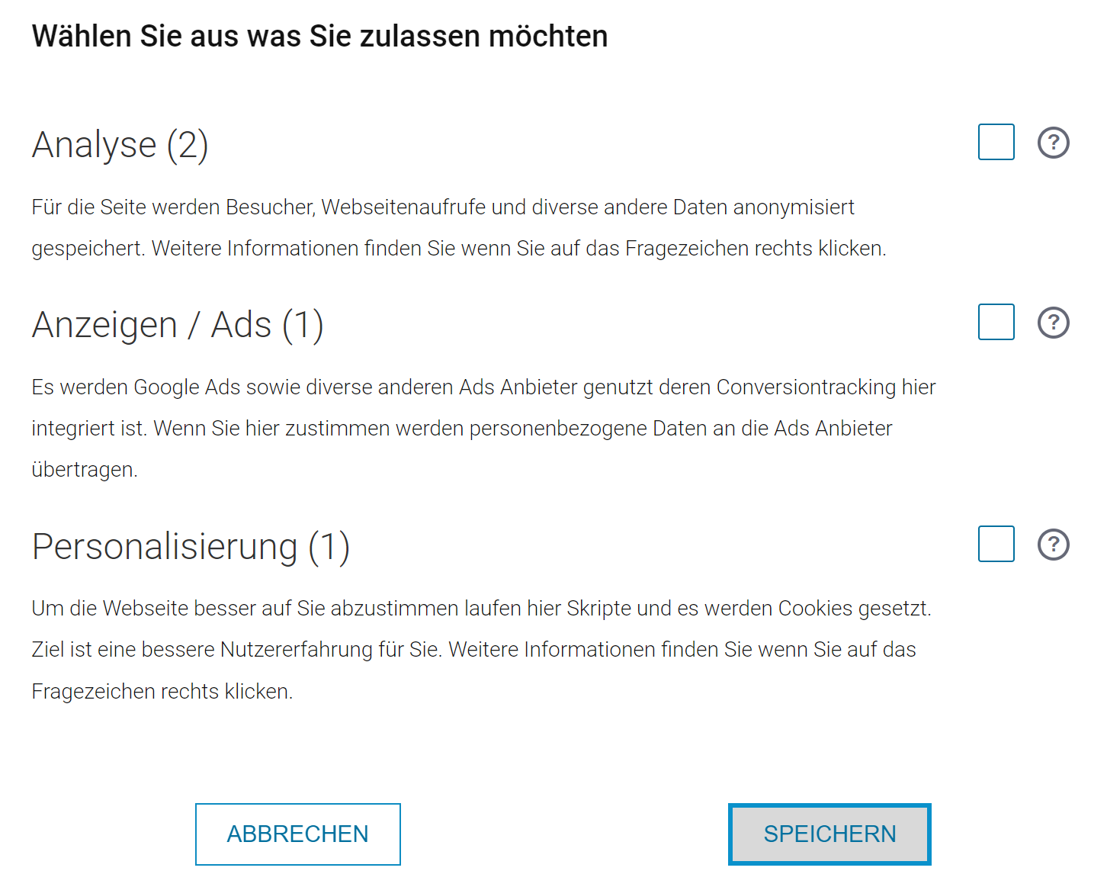
Sicherheit, Accounts und Passwörter – Block I
Cookies
Wie lehne ich Cookies ab?

Slide 14
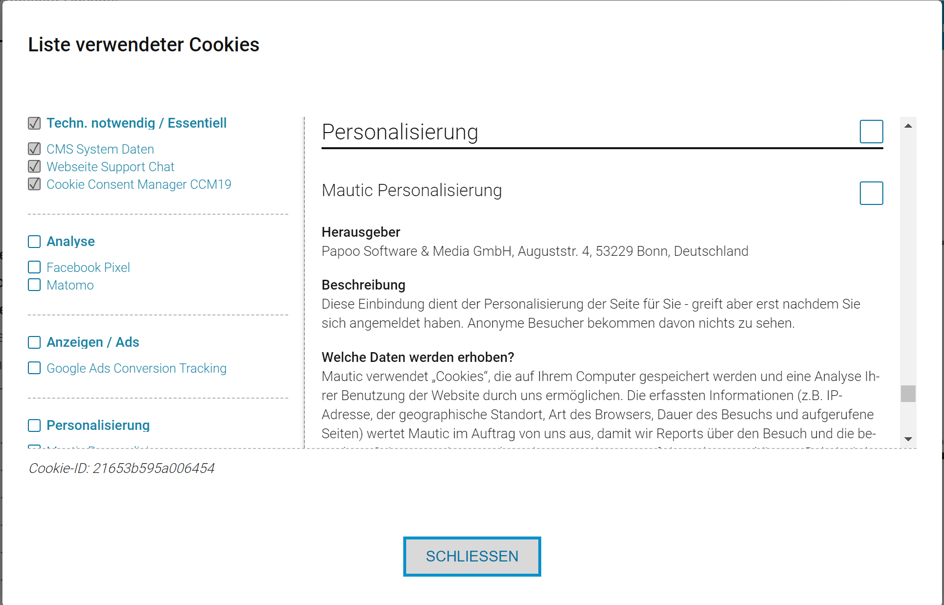
Sicherheit, Accounts und Passwörter – Block I
Cookies

Slide 15
Sicherheit, Accounts und Passwörter – Block I
Cookies
Übung
Gehen Sie auf diese Websites auf Ihrem Telefon oder Laptop und lehnen Sie möglichst viele Cookies ab:
www.verbraucherzentrale.de
www.bahn.de
www.hugendubel.de
www.vimeo.com
Erzählen Sie den anderen, wie es Ihnen dabei ergangen ist.
Notes:
Notiz:
Allein bei Vimeo gibt es die Option, zu differenzieren, das Cookie-Fenster aufzumachen und die Option ‚nur technisch notwendige Cookies‘ auszuwählen.
Der Schwierigkeitsgrad der Aufgabe erhöht sich von ‚keine Cookies‘ zu ‚Einstellungen öffnen, optionale Cookies ablehnen‘

Slide 16
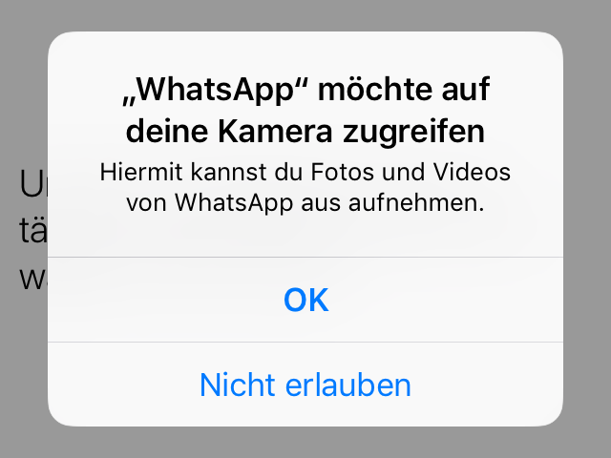
Sicherheit, Accounts und Passwörter – Block I
Übung Nutzungsbedingungen

Slide 17
Sicherheit, Accounts und Passwörter – Block I
Input Nutzungsbedingungen
Nutzungsbedingungen einer App sind keine Tracking-Cookies.
Nutzungsbedingungen sind ein Vertrag über die Art und Weise der Nutzung eines Dienstes oder einer App, ähnlich der Geschäftsbedingungen. So auch beim DorfFunk.
Die Gepflogenheiten eines angemessenen Miteinanders sowie geltendes Recht (z. B. Straf-, Wettbewerbs- und Jugendschutzrecht) und Rechte Dritter (z. B. Namens-, Marken-, Urheberrechte oder Persönlichkeitsrechte) müssen beachtet werden.
Äußerungen, die beleidigend/ehrverletzend sein können, aber auch die Nutzung eines falschen Namens, Gewaltdarstellungen und Aufrufe zu Straftaten etc. sind verboten.
Wer dort KEIN Häkchen setzt, darf die App nicht benutzen.
ACHTUNG: Gestatten Sie einer App so wenige Zugriffsrechte wie möglich (Zugriff auf Kamera, Mikrofon und Standort nur wenn unbedingt nötig), damit keine weiteren Sicherheitsrisiken entstehen.

Slide 18
Sicherheit, Accounts und Passwörter – Block I
Passwörter
In welchem Kontext ist ein Passwort wichtig?
Notes:
Notiz: Kurzer Input zu Passwortsicherheit und Sammlung: PW nötig für WLAN, Mails und Internetbanking (höchste Sicherheitsrelevanz bzgl. persönlicher Daten)

Slide 19
Sicherheit, Accounts und Passwörter – Block II
Pause/Block II
Ende des ersten Blocks …
Wir sehen uns bald wieder zum zweiten Block!

Slide 20
Sicherheit, Accounts und Passwörter – Block II
Sichere Passwörter generieren
Was sind Ihre Tipps, um sichere Passwörter zu generieren?
Was sollte man beim Erstellen von Passwörtern auf keinen Fall tun?

Slide 21
Sicherheit, Accounts und Passwörter – Block II
Übung Sichere Passwörter generieren
Kleine Schreibaufgabe
Denken Sie sich einen Satz/eine Geschichte aus.
Schreiben Sie alle Anfangsbuchstaben auf.
Ersetzen Sie Buchstaben durch ähnlich aussehende Zahlen und Sonderzeichen.
Beispiel:
„Morgens stehe ich auf und putze meine Zähne drei Minuten lang“ wird zu „MsiaupmZdMl“ und dann zu „Ms1a&pmZ3M1“.

Slide 22
Sicherheit, Accounts und Passwörter – Block II
Übung Sichere Passwörter generieren
Wie sicher ist mein Passwort?
Gehen Sie zu https://www.security.org/how-secure-is-my-password und „testen“ Sie Ihr eben erstelltes Passwort.
Viel Spaß!
Hinweis: Geben Sie keine tatsächlich von Ihnen verwendeten Passwörter ein!

Slide 23
Sicherheit, Accounts und Passwörter – Block II
Passwörter - Passwortmanager
Mehr Sicherheit im Netz durch einen Passwortmanager
viele verschiedene und komplizierte Zugangsdaten verwalten
Das Programm verwahrt mit Verschlüsselung und einem Masterpasswort alle Passwörter.
Gemerkt werden muss sich nur ein - besonders sicheres – Masterpasswort.
auch Zwei-Faktor-Authentifizierung möglich
unterstützt häufig die Vergabe möglichst guter Passwörter
Daten können lokal oder in der Cloud gespeichert werden.

Slide 24
Sicherheit, Accounts und Passwörter – Block II
Pause
Pause
15 Minuten

Slide 25
Sicherheit, Accounts und Passwörter – Block II
Unsere Nutzer*innen: Rollenspiel
Rollenspiel:
Spielen Sie die Rolle auf Ihrem Rollenkärtchen im Dialog mit ihrer*m Partner*in.
Eine Person ist der oder die Digitale Dorfheld*in und die andere Person übernimmt die Rolle von Annegret, Bernd, Miriam bzw. Paul auf der Rollenkarte.
Thema: Grundannahmen (= nicht fundierte Überzeugungen, die Menschen sich aus diversen Gründen angeeignet haben)
Sie haben 15 Minuten Zeit.

Slide 26
Sicherheit, Accounts und Passwörter – Block II
Unsere Nutzer*innen: Moderation
Gemeinsame Auswertung:
Diskutieren Sie in der Gesamtgruppe:
Wie ist der Dialog gelaufen?
Gab es Ähnlichkeiten/Gemeinsamkeiten bei den Einstellungen?
Worauf müssen wir im Kontakt mit den Dorfbewohner*innen womöglich achten?

Slide 27
Sicherheit, Accounts und Passwörter – Block II
Unsere Nutzer*innen: Moderation
Wie kann ich moderierend Sicherheit geben?
Diskutieren Sie die Punkte in der Gesamtgruppe, die besonders herausfordernd sind, und finden Sie mindestens 3 Sicherheit vermittelnde Erwiderungen für die Moderation.
…
…
...

Slide 28
Sicherheit, Accounts und Passwörter – Block II
Zusammenfassung
Zusammenfassung – Wie können Sie sich schützen?
Gemeinsame Sammlung:
…
…
…

Slide 29
Sicherheit, Accounts und Passwörter – Block II
Zusammenfassung
Zusammenfassung – Wie können Sie sich schützen?
Geben Sie am Telefon nichts preis über Finanzen, Aufenthaltsort oder sensible Daten.
Reagieren Sie nicht auf E-Mails/Anrufe, in denen angeblich dringender Handlungsbedarf besteht.
Reagieren Sie nicht auf E-Mails mit Rechtschreibfehlern oder Leerzeichen in der Adresse.
Rufen Sie keine unbekannten Nummern zurück, besonders nicht aus dem Ausland.
Wenn Ihre Bank oder PayPal sensible Daten von Ihnen per E-Mail oder Telefon abfragt, antworten Sie zunächst nicht, sondern rufen Sie die Bank oder den Kundenservice an.
Aktualisieren Sie Ihre Software und Virenprogramme.
Bewahren Sie Ihre Passwörter sicher auf und nutzen Sie für jeden Zugang ein eigenes.
Nehmen Sie nur zwingend erforderliche Cookies an.
Surfen Sie ggf. im Inkognito-Modus.

Slide 30
Sicherheit, Accounts und Passwörter – Block II
Offene Fragen und Erste Hilfe
Haben Sie noch Fragen oder Feedback?
Weitere Informationen finden Sie hier:
Projektwebseite: www.digitale-doerfer-niedersachsen.de
Kontakt zum Projekt: niedersachsen@digitale-chancen.de
DorfFunk Gruppe: Digitale Dorfheld*innen
Kommt Ihnen eine Situation komisch vor:
BSI: https://www.bsi.bund.de/DE/IT-Sicherheitsvorfall/Buergerinnen-und-Buerger/buergerinnen-und-buerger.html?cms_pos=1
Polizei: https://www.polizei.de/Polizei/DE/Einrichtungen/ZAC/zac_node.html
Hinweise der Verbraucherzentrale beim Online-Shoppen: https://www.verbraucherzentrale.de/wissen/digitale-welt/onlinehandel/internetbetrug-so-koennen-sie-versuchen-ihr-geld-zurueckzuholen-33155

Slide 31
Sicherheit, Accounts und Passwörter – Block II
Quellen
https://www.ccm19.de/cookie-hinweis-generator.html?pk_campaign=CCM19-Cookie-Consent-Tool&pk_kwd=cookie%20consent&pk_source=google%20ads&pk_medium=cpc&gclid=EAIaIQobChMIqZ_x7KbzgQMV94ZoCR3-SwBCEAAYASAAEgK5S_D_BwE
https://www.bpb.de/themen/medien-journalismus/netzdebatte/165239/welche-spuren-hinterlasse-ich-im-netz/
https://www.experte.de/it-sicherheit/browser-fingerprint
https://www.bsi.bund.de/DE/IT-Sicherheitsvorfall/Buergerinnen-und-Buerger/buergerinnen-und-buerger.html?cms_pos=1
https://www.bsi.bund.de/DE/Das-BSI/Auftrag/auftrag_node.html
https://dsgvo-gesetz.de/
https://www.thomashelbing.com/de/info/dsgvo-zusammenfassung#:~:text=Die%20DSGVO%20regeln%20im%20Wesentlichen,als%20n%C3%B6tig%20gespeichert%20werden%20d%C3%BCrfen

Slide 32
Digitale Dorfheld*innen
Begleitangebote
DorfFunk Gruppe Digitale Dorfheld*innen
niedersachsenweit
Austauschmöglichkeit für Multiplikator*innen und Digitale Dorfheld*innen
eigene Trainingserfahrungen teilen
gegenseitig unterstützen

